Slide 1
CONTROLE DAS ATIVIDADES DOS OFICIAIS
DO MINISTÉRIO PÚBLICO
Marcelo Douglas | 44455@mpro.mp.br | (69) 99971-2143

Slide 2
AGNOM| PROBLEMA
Como gerenciar e facilitar o trabalho dos Oficiais do MPRO?
Como garantir a distribuição equânime das suas atividades?

Slide 3
AGNOM| OBJETIVOS
Centralizar e organizar as demandas dos Oficiais;
1
ENTREGA DE DOCUMENTOS DIGITAIS
EXECUÇÃO DE ORDENS DE MISSÃO
Dar transparência às suas ações;
AGNOM
2
Padronizar o trabalho em todas as comarcas do MPRO;
3
ENTREGA DE DOCUMENTOS FÍSICOS

Slide 4
AGNOM| TECNOLOGIAS

Slide 5
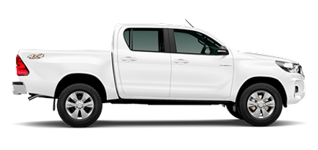
AGNOM| RECURSOS
Porto Velho
310KM
Extrema
Oficial Carlos com atividades para Extrema
310KM
Oficial João com atividades para Extrema
O AGNOM avisa quando dois ou mais oficiais possuem documentos em aberto para o mesmo lugar fora da sede da comarca.

Slide 6
AGNOM| RECURSOS
ECONOMIA
30.000 KM EM 5 ANOS

Slide 7
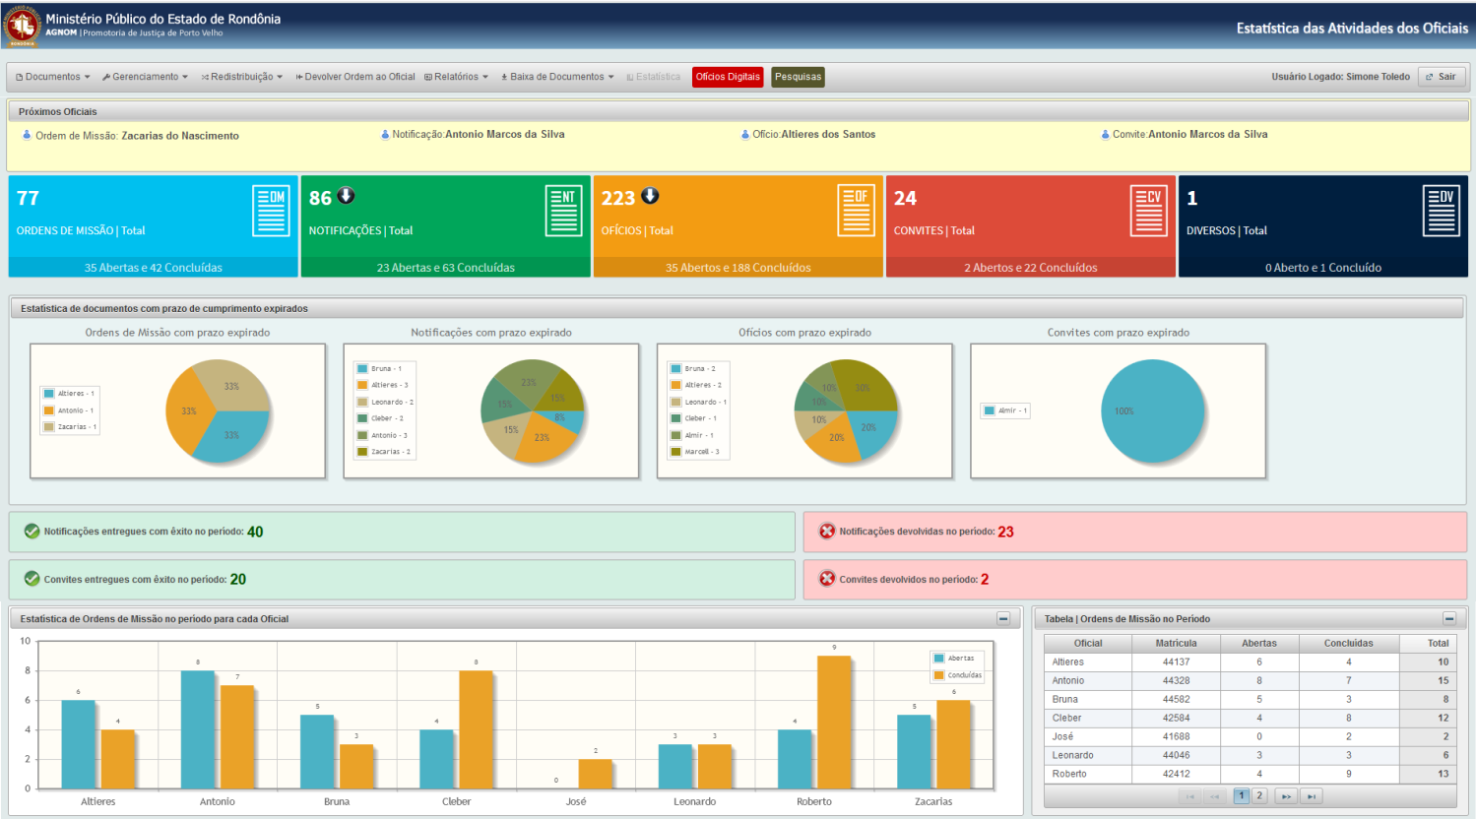
AGNOM| RECURSOS

Slide 8
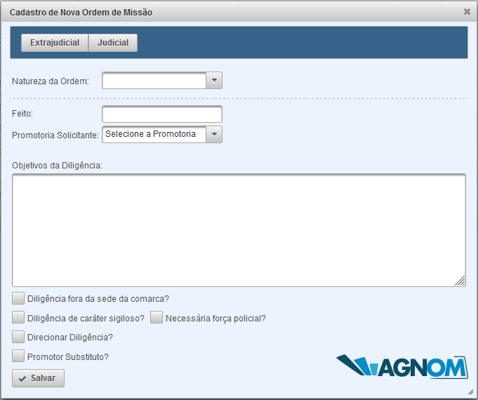
AGNOM| ORDENS DE MISSÃO
ORDENS DE MISSÃO
As ordens de missão são lançadas no AGNOM e o sistema as distribui equitativamente entre os Oficiais.
ASSINATURA ELETRÔNICA
Todos os documentos que envolvem uma OM são assinados eletronicamente.

Slide 9
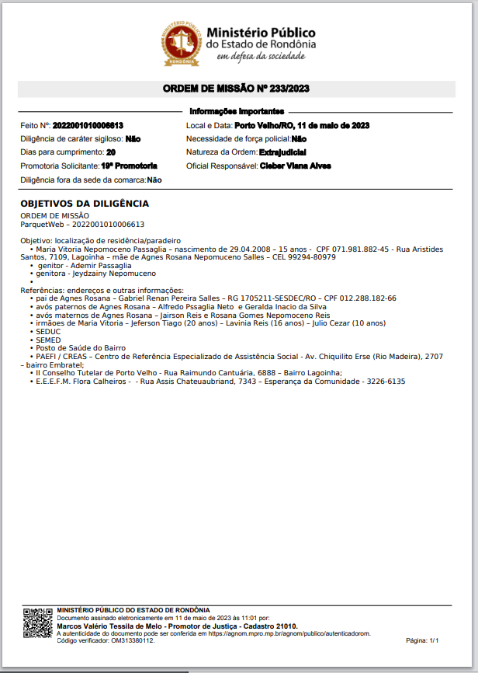
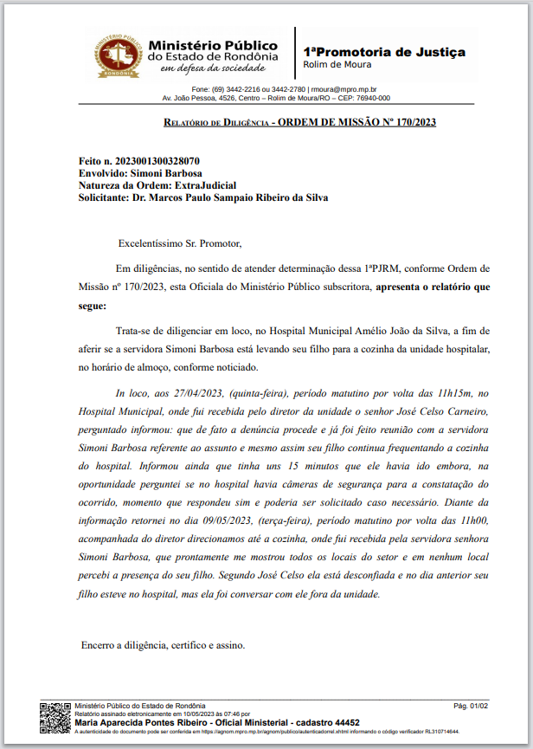
AGNOM| ORDENS DE MISSÃO

Slide 10
AGNOM| ORDENS DE MISSÃO
Solicitação da Ordem de Missão é feita no Extradigital e inserida no AGNOM.
Relatório é feito no AGNOM e incluído no procedimento de origem no Extradigital.
API DE INTEGRAÇÃO

Slide 11
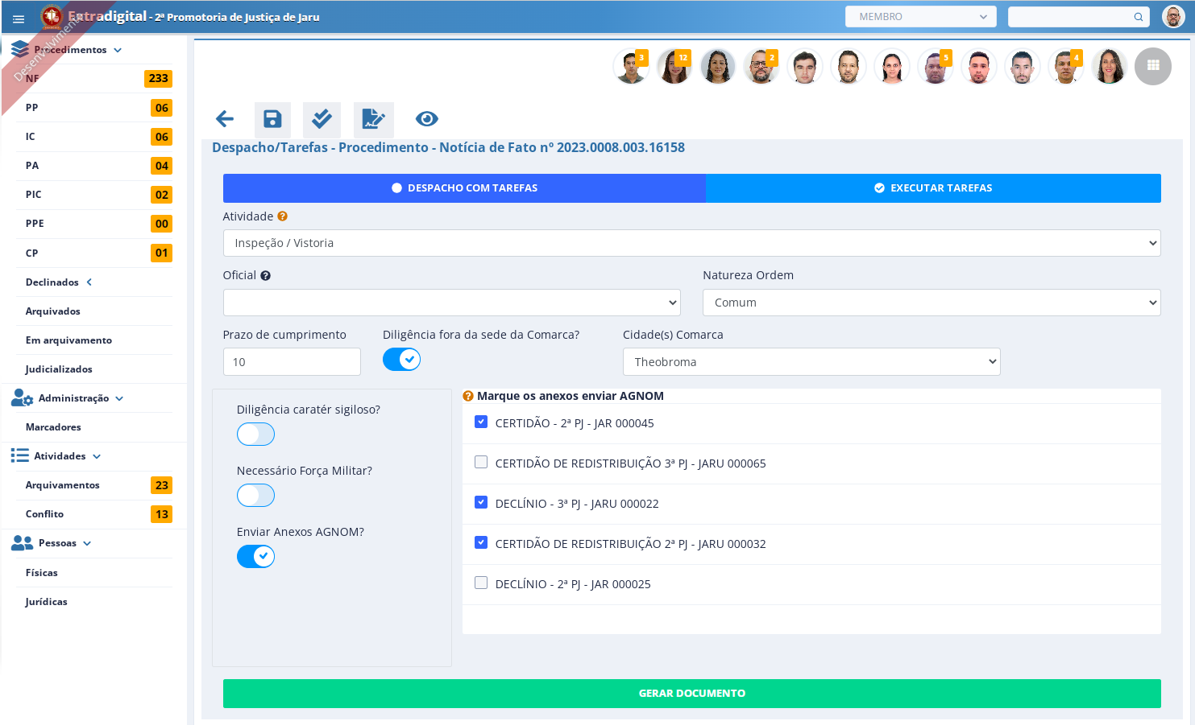
AGNOM| ORDENS DE MISSÃO
Confeccionando a Ordem de Missão

Slide 12
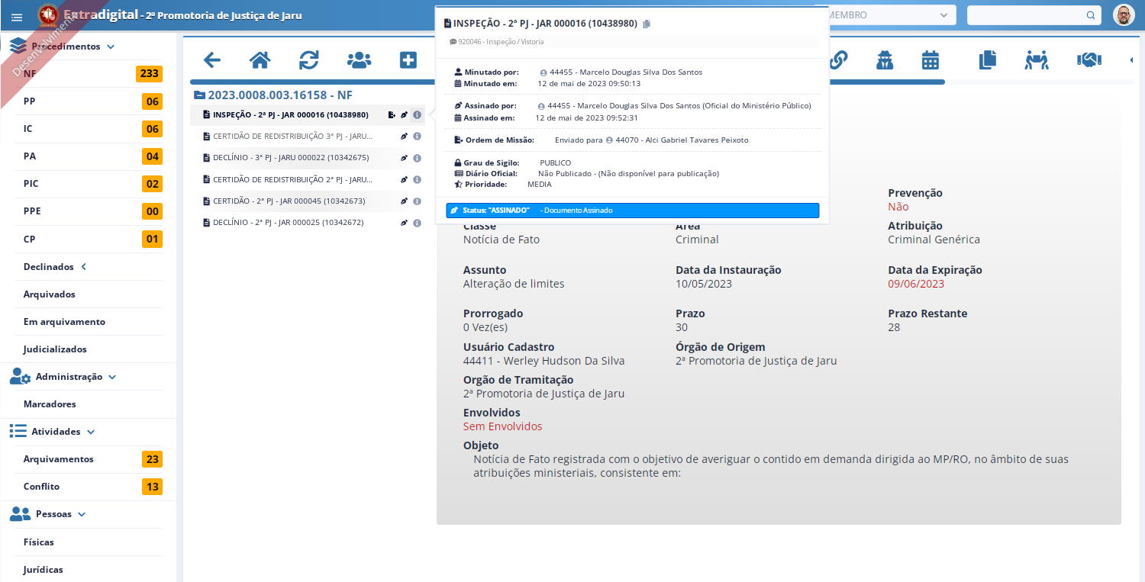
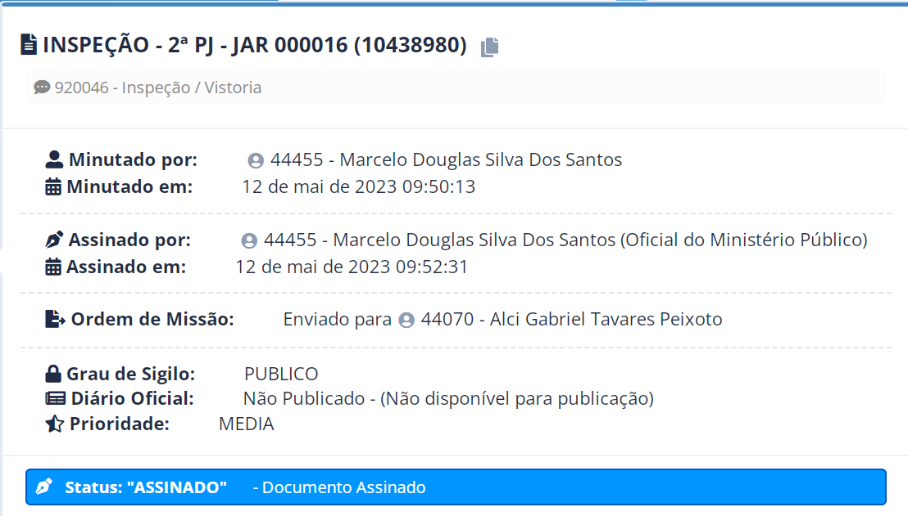
AGNOM| ORDENS DE MISSÃO
Confeccionando a Ordem de Missão

Slide 13
AGNOM| ORDENS DE MISSÃO
Recebendo a ordem de missão

Slide 14
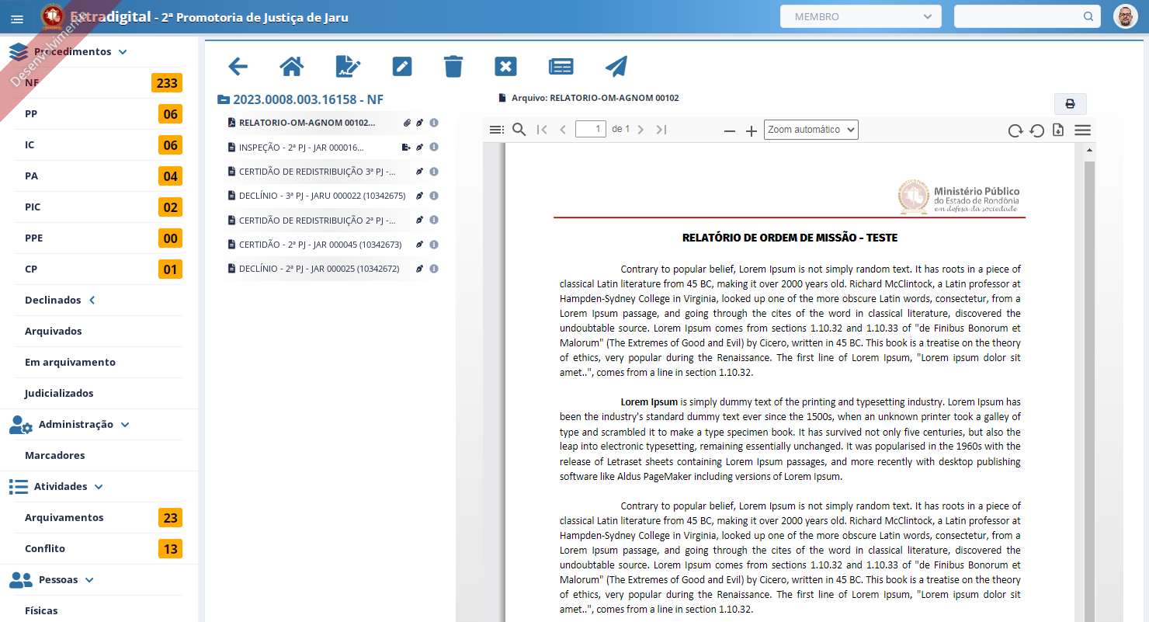
AGNOM| ORDENS DE MISSÃO
Recebendo o relatório da OM feita no AGNOM

Slide 15
AGNOM| DOCUMENTOS DIGITAIS
Um pouco antes da pandemia desenvolvemos um módulo do AGNOM para envio de ofícios a outros órgãos.
1
2
3
Ofício confeccionado e encaminhado ao conveniado
Ofício recebido no órgão em módulo do AGNOM de acesso externo
Ofício respondido pelo órgão e recepcionado no MPRO

Slide 16
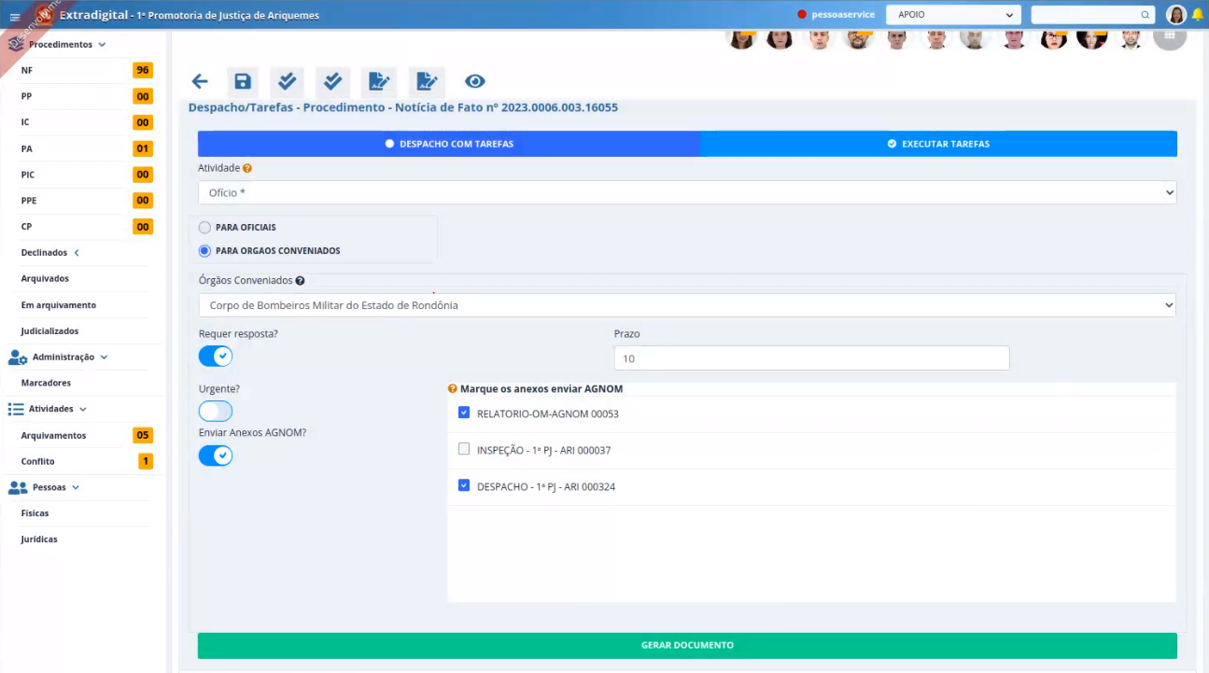
AGNOM| DOCUMENTOS DIGITAIS
Encaminhando um Ofício pela integração com o AGNOM

Slide 17
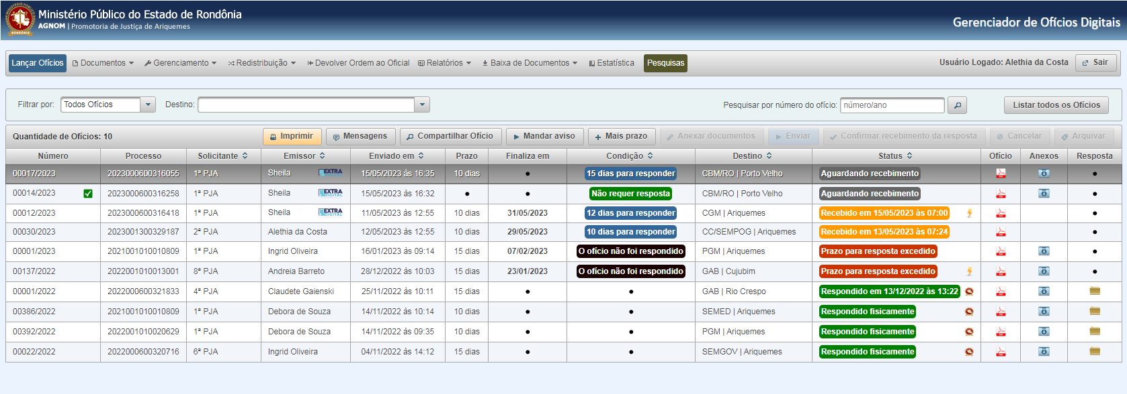
AGNOM| DOCUMENTOS DIGITAIS
Gerenciamento dos Ofícios no AGNOM

Slide 18
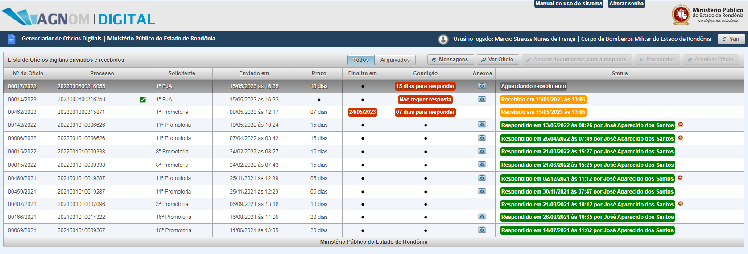
AGNOM| DOCUMENTOS DIGITAIS
Módulo dos conveniados

Slide 19
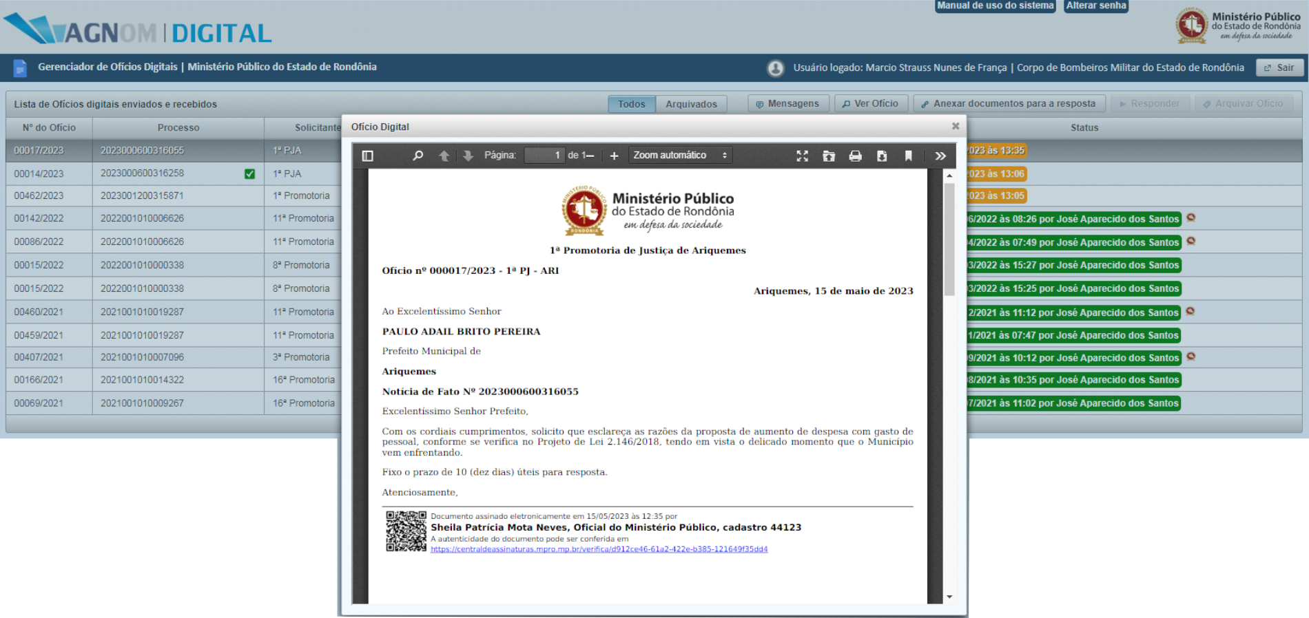
AGNOM| DOCUMENTOS DIGITAIS
Módulo do conveniado (recebendo ao Ofício)

Slide 20
AGNOM| DOCUMENTOS DIGITAIS
Módulo do MP – Aviso de ofício recebido.

Slide 21
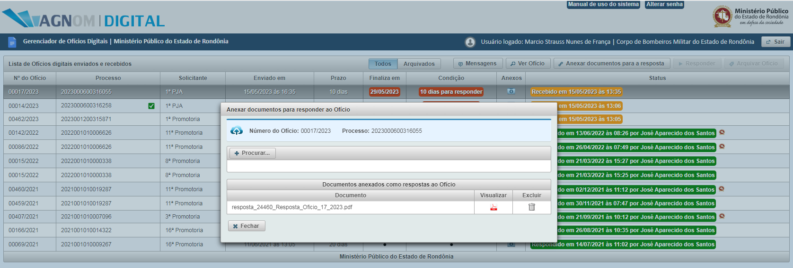
AGNOM| DOCUMENTOS DIGITAIS
Módulo do Conveniado – Respondendo ao ofício

Slide 22
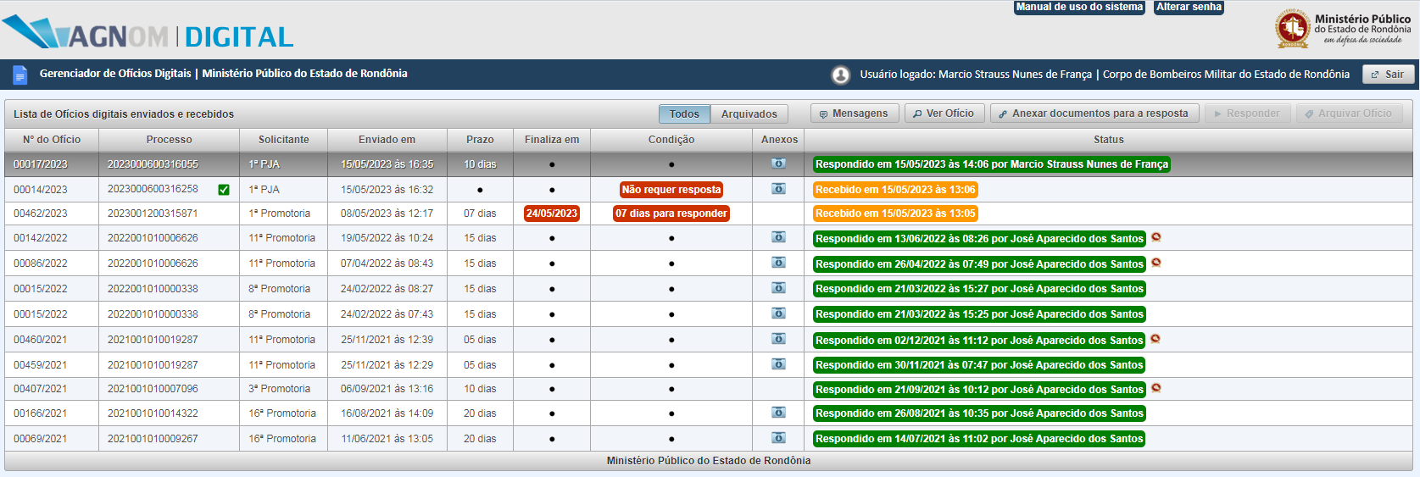
AGNOM| DOCUMENTOS DIGITAIS
Módulo do Conveniado – Ofício respondido

Slide 23
AGNOM| DOCUMENTOS DIGITAIS
Módulo do MP – Ofício respondido

Slide 24
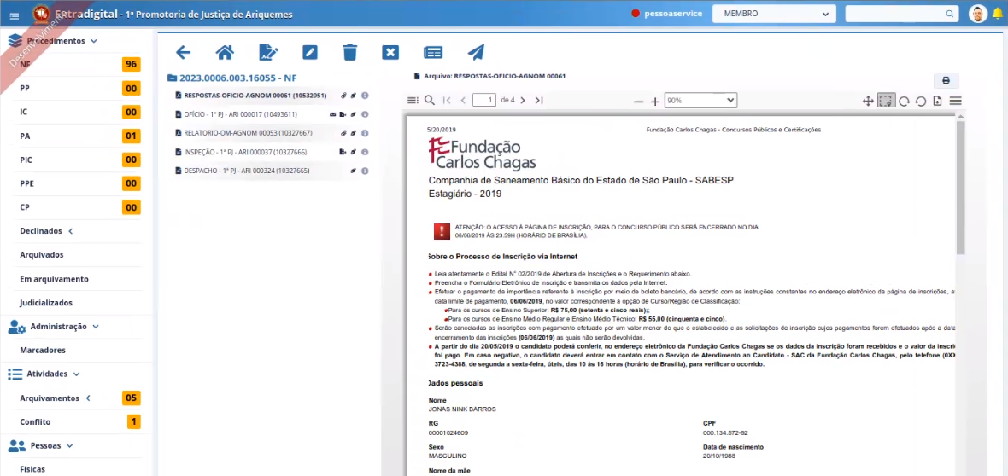
AGNOM| DOCUMENTOS DIGITAIS
Ofício enviado ao Extradigital pela integração com o AGNOM

Slide 25
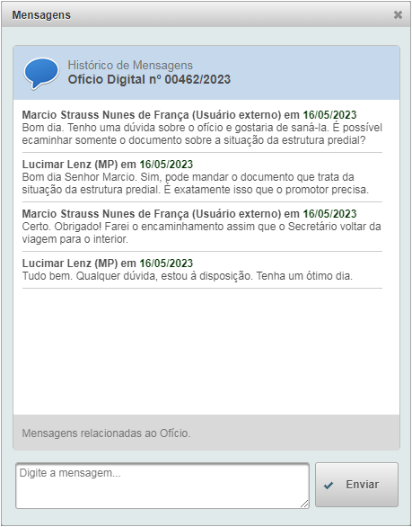
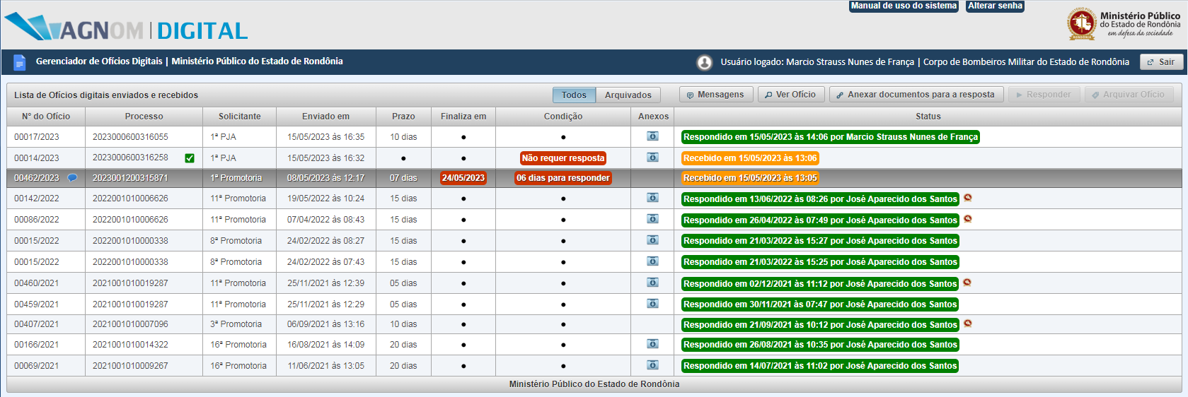
AGNOM| DOCUMENTOS DIGITAIS
Recurso de comunicação - CHAT

Slide 26
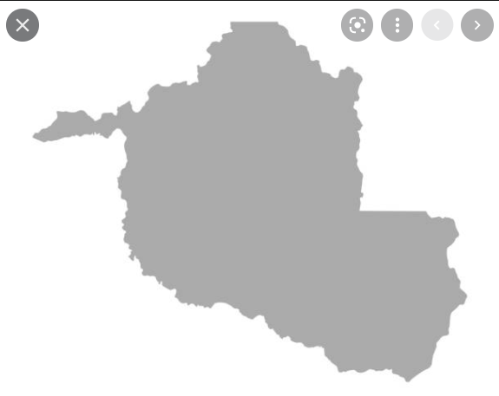
AGNOM| DOCUMENTOS DIGITAIS
514
27174
8.896

Slide 27
AGNOM| OUTRAS FUNCIONALIDADES
Gerencia entrega de demais documentos (Notificações e Convites);
Gerencia as solicitações de Relatórios de Informações;
1
2
Painel estatístico no perfil do Oficial;
Possibilidade de designar Oficial temporário;
3
4

Slide 28
AGNOM| PRÓXIMAS AÇÕES

Slide 29
Marcelo Douglas | 44455@mpro.mp.br | (69) 99971-2143

